Slide 1
EM YÊU MÙA HÈ Tác giả: Nguyễn Thanh Toàn
BÀI THƠ: EM YÊU MÙA HÈ
Tác giả: Nguyễn Thanh Toàn

Slide 2
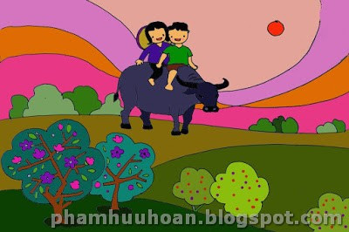
Em yêu mùa hè, Có hoa sim tím Mọc trên đồi quê, Rung rinh bướm lượn.

Slide 3
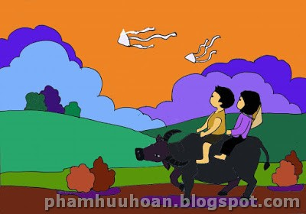
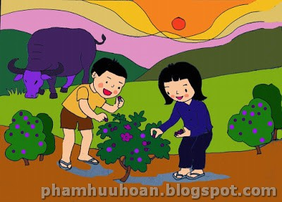
Thong thả dắt trâu Trong chiều nắng xế, Em hái sim ăn Ồ! Sao ngọt thế!

Slide 4
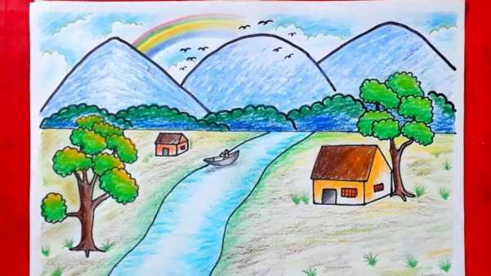
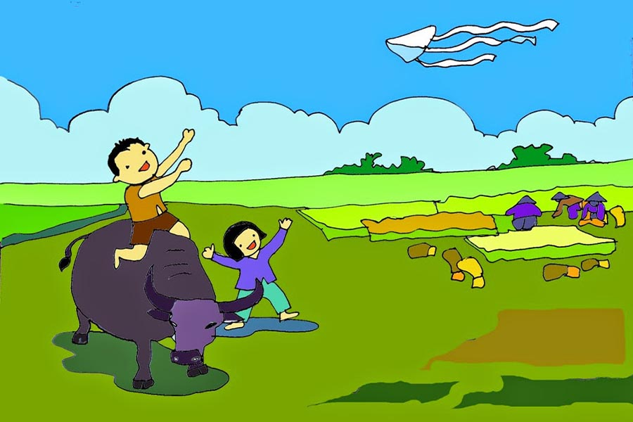
Gió mát lưng đồi, Ve ngân ra rả, Trên cao lưng trời Diều ai vừa thả.

Slide 5
